Slide 1
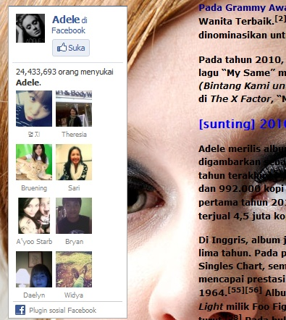
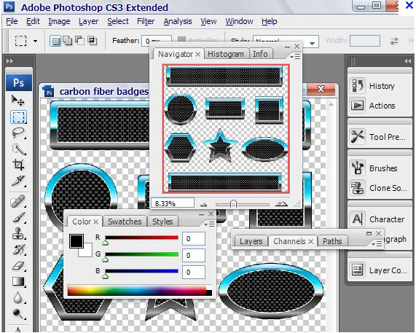
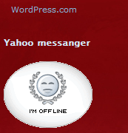
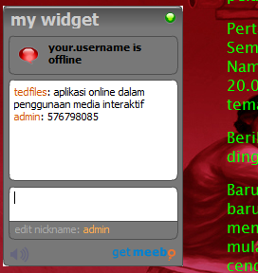
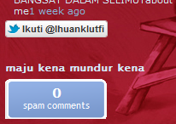
PERTEMUAN 5
Komputer Grafis – aplikasi di Wordpress dan fungsinya
Tugas menampilkan aplikasi bawaan di wordpress dan teknik penggunaannya
Merancang tampilan sisi kiri dan mengisi menu dengan isi yang sesuai tema
Mempresentasikan hasil dalam situasi kelas dengan arahan pembimbing
Blog dan fungsi menu-menunya
Membuat konsep link dalam promosi media secara interaktif
Radioblog www.tedfiles.com Online Learning www.gjb3111andi.wordpress.com

